Slide 1
CHÀO MỪNG CÁC EM
ĐẾN VỚI MÔN NGỮ VĂN!
Notes:
GV bấm vào nút mũi tên để chuyển đến slide Khởi động.

Slide 2
KHỞI ĐỘNG
Em hãy trả lời câu hỏi sau:
Em biết gì về vị thế của người phụ nữ Việt Nam trong thời phong kiến?
Trong các tác phẩm viết về người phụ nữ em ấn tượng sâu sắc nhất với tác phẩm nào? Hãy chia sẻ ấn tượng của em về tác phẩm đó?

Slide 3
Bài 1: Thế giới kì ảo
VĂN BẢN 1:
CHUYỆN NGƯỜI CON GÁI NAM XƯƠNG

Slide 4
NỘI DUNG BÀI HỌC
I. Tri thức Ngữ văn
II. Tìm hiểu chung
Truyện truyền kì
Điển tích, điển cố
Tác giả
Tác phẩm
III. Khám phá văn bản
IV. Tổng kết
Cốt truyện, không gian thời gian, nhân vật, ngôn ngữ trong tác phẩm
Nhân vật trong tác phẩm
Yếu tố kì ảo

Slide 5
I.
TRI THỨC NGỮ VĂN

Slide 6
HOẠT ĐỘNG NHÓM
Em hãy trả lời câu hỏi sau:
Trình bày hiểu biết của em về truyện truyền kì?
Trình bày khái niệm về điển tích, điển cố?
Nêu sự khác biệt về nghĩa của một số yếu tố Hán Việt dễ nhầm lẫn?

Slide 7
1. Truyện truyền kì
Đặc điểm
Là thể loại văn xuôi tự sự.
Phát triển mạnh mẽ từ thời trung đại.
Dùng yếu tố kì ảo làm phương thức nghệ thuật để phản ánh cuộc sống.
Thuộc bộ phận văn học viết.
Sử dụng nhiều yếu tố của văn học dân gian.
Yếu tố kì ảo và yếu tố hiện thực kết hợp, đan xen một cách linh hoạt.

Slide 8
Cốt truyện
Truyện truyền kì có khi mô phỏng
Có khi mượn từ truyện truyền kì Trung Quốc.
Được tổ chức chủ yếu dựa trên chuỗi sự kiện sắp xếp theo trật tự tuyến tính có quan hệ nhân quả.
Cốt truyện dân gian
Dã sử lưu truyền rộng rãi trong nhân dân.

Slide 9
Nhân vật
Thế giới nhân vật trong truyện truyền kì khá đa dạng, phong phú.
Trong đó nổi bật nhất là ba nhóm: thần tiên, người trần và yêu quái.
Các nhân vật thường có những nét kì lạ, biểu hiện ở nguồn gốc ra đời, ngoại hình hay năng lực siêu nhiên.

Slide 10
Không gian và thời gian
Không gian: Thường có sự pha trộn giữa cõi trần, cõi tiên, cõi âm.
Thời gian: Có sự kết hợp chặt chẽ giữa thời gian thực và thời gian kì ảo.
Các hình thức không gian này không tồn tại tách biệt mà liên thông với nhau.
Thời gian thực tạo nên giá trị hiện thực của truyện truyền kì.
Thời gian kì ảo thường được sử dụng khi nói về cõi tiên, cõi âm.

Slide 11
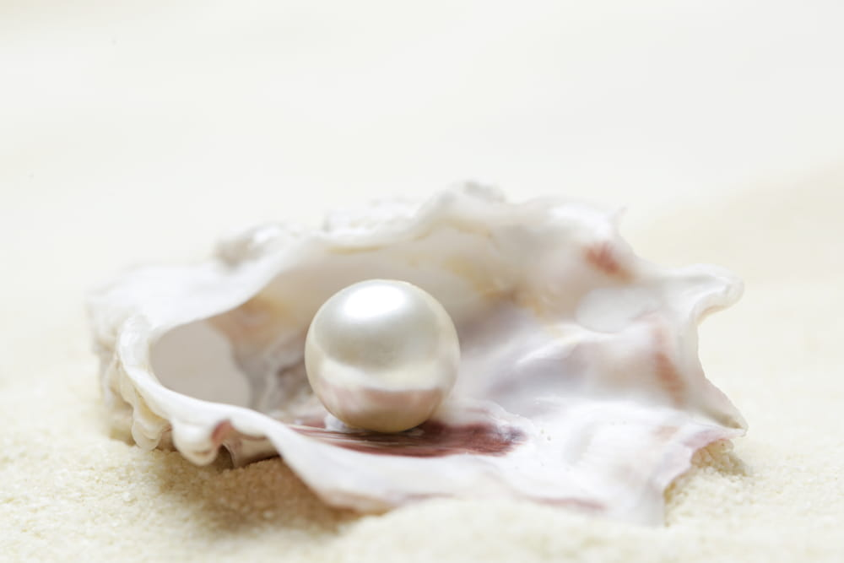
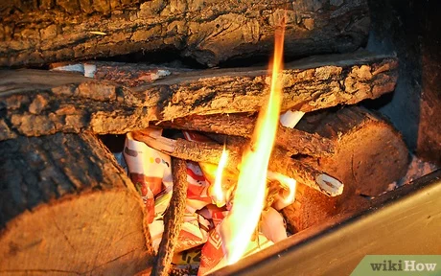
Ngôn ngữ
Truyện truyền kì sử dụng nhiều điển tích, điển cố.
Điển tích “ngọc Mị Nương”
Điển cố “đặt mồi lửa vào dưới đống củi”

Slide 12
2. Điển tích, điển cố
Điển tích
Điển cố
Là câu chuyện trong sách xưa.
Được dẫn lại một cách cô đúc trong văn bản của các tác giả đời sau.
Là sự việc hay câu chữ trong sách xưa.
Được dẫn lại trong văn bản của các tác giả đời sau.

Slide 13
Những tích truyện, kinh sách, từ ngữ, lời thơ… khi đã thành điển tích điển cố đều được xem là mẫu mực, giàu ý nghĩa.
Các tác giả thường sử dụng để:
Quá trình hình thành lâu dài, gắn với văn hóa, văn học của thời xa xưa.
Gia tăng tính hàm súc, uyên bác.
Gợi liên tưởng phong phú cho người đọc.
Để hiểu được ý nghĩa người đọc cần tìm hiểu qua chú giải hoặc tra cứu tài liệu liên quan.

Slide 14
II.
TÌM HIỂU CHUNG

Slide 15
HOẠT ĐỘNG NHÓM
Nhóm 1
Trình bày hiểu biết của em về tác giả Nguyễn Dữ và văn bản “Chuyện người con gái Nam Xương”.
Nhóm 3
Tóm tắt cốt truyện và xác định chủ đề của tác phẩm “Chuyện người con gái Nam Xương”?
Nhóm 2
Xác định bố cục của văn bản.

Slide 16
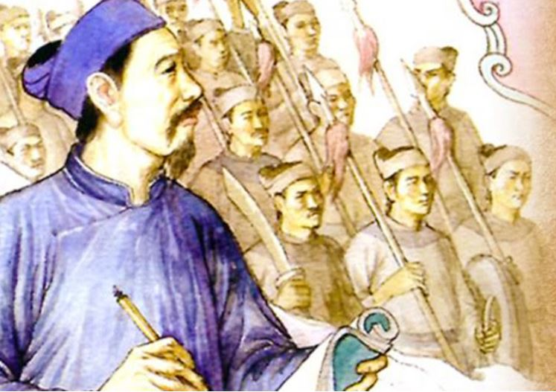
1. Tác giả
Quê quán: Hải Dương.
Ông sống ở thế kỉ XVI (thời Lê – Mạc).
Ông học rộng, tài cao, làm quan một năm rồi sống ẩn dật ở vùng núi rừng Thanh Hóa.
“Truyền kì mạn lục” là tác phẩm tiêu biểu nhất của ông viết bằng chữ Hán được đánh giá là “Thiên cổ kì bút”.
Nguyễn Dữ

Slide 17
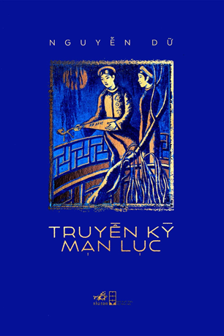
2. Tác phẩm
a. Xuất xứ tác phẩm
Là truyện thứ 16 trong số 20 truyện của tập “Truyền kì mạn lục”.

Slide 18
b. Bố cục
Phần 1 (Vũ Thị Thiết, người con gái … cha mẹ đẻ mình)
Phần 2 (tiếp … trót đã qua rồi)
Phần 3
(Còn lại)
Cuộc hôn nhân giữa Trương Sinh và Vũ Nương, sự xa cách vì chiến tranh phẩm hạnh của Vũ Nương trong thời gian xa cách.
Nỗi oan khuất và cái chết bi thảm của Vũ Nương.
Vũ Nương được giải oan.

Slide 19
c. Tóm tắt
Vũ Nương là người con gái thuỳ mị nết na, lấy Trương Sinh (người ít học, tính hay đa nghi).
Trương Sinh phải đi lính chống giặc Chiêm. Vũ Nương sinh con, chăm sóc mẹ chồng chu đáo. Mẹ chồng ốm rồi mất.
1
2

Slide 20
4
3
Ở dưới thuỷ cung, Vũ Nương gặp Phan Lang (người cùng làng). Phan Lang được Linh Phi giúp trở về trần gian – gặp Trương Sinh, Vũ Nương được giải oan – nhưng nàng không thể trở về trần gian.
Trương Sinh trở về, nghe câu nói của con và nghi ngờ vợ. Vũ Nương bị oan nhưng không thể minh oan, đã tự tử ở bến Hoàng Giang, được Linh Phi cứu giúp.

Slide 21
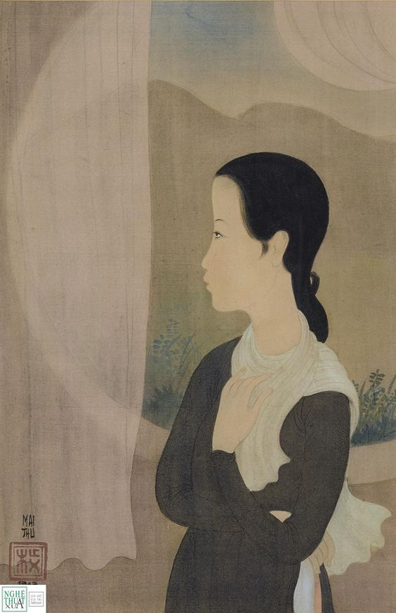
d. Chủ đề tác phẩm
Thể hiện niềm xót xa thương cảm đối với số phận bi kịch của người phụ nữ trong xã hội phong kiến.
Tấm lòng nâng niu, trân trọng đối với những phẩm chất đẹp đẽ của họ.
Lên án chế độ phong kiến đầy rẫy bất công.

Slide 22
III.
KHÁM PHÁ VĂN BẢN

Slide 23
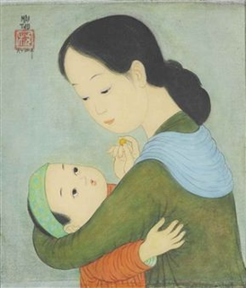
1. Cốt truyện, không gian thời gian, nhân vật, ngôn ngữ
HOẠT ĐỘNG CẶP ĐÔI
Em hãy trả lời câu hỏi sau:
Cốt truyện “Chuyện người con gái Nam Xương” có gì đặc biệt?
Thời gian, không gian, nhân vật và ngôn ngữ trong tác phẩm có đặc điểm gì?

Slide 24
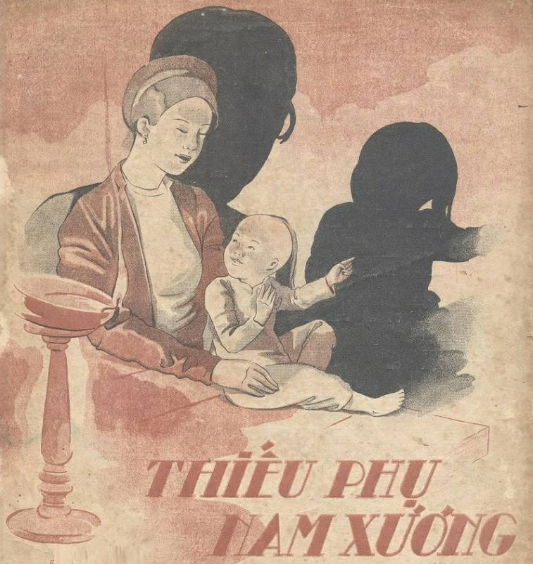
a. Cốt truyện
Mô phỏng cốt truyện dân gian lưu truyền rộng rãi trong nhân dân.
Truyện kể về một người con gái tên Vũ Thị Thiết – quê ở huyện Nam Xương.
Cuộc đời và bi kịch của nàng đã trở thành cảm hứng để Nguyễn Dữ viết nên tác phẩm.

Slide 25
a. Cốt truyện
Cốt truyện được sắp xếp theo trật tự tuyến tính, có nhân và quả.
Vũ Thị Thiết làm vợ Trương Sinh.
Trương Sinh vì ít học mà phải đi lính.
Vũ Nương ở nhà sinh con chăm lo mẹ già, một lòng chờ đợi chồng.
Mẹ chồng vì thương nhớ Trương Sinh mà mất

Slide 26
Trương Sinh trở về, nghe lời con thơ nên nghi ngờ Vũ Nương.
Vũ Nương vì oan khuất mà gieo mình tự tử.
Nàng gặp lại Phan Lang – người quen cùng làng, nhờ đưa tín vật để chồng giải oan cho mình.
Vũ Nương được Linh Phi cứu giúp.
Trương Sinh nhận ra tín vật của vợ lập đàn giải oan.
Vũ Nương xuất hiện lộng lẫy, nói lời cảm tạ rồi biến mất.

Slide 27
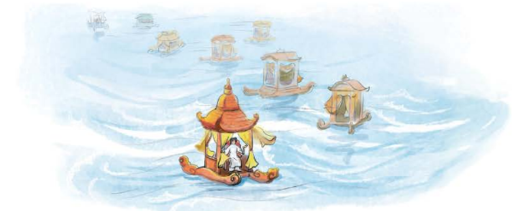
b. Không gian, thời gian
Không gian trong tác phẩm pha trộn giữa cõi trần và cõi tiên.
Nó không tách biệt mà có sự liên thông với nhau.

Slide 28
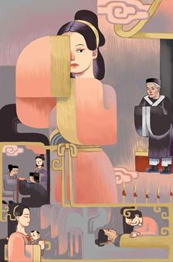
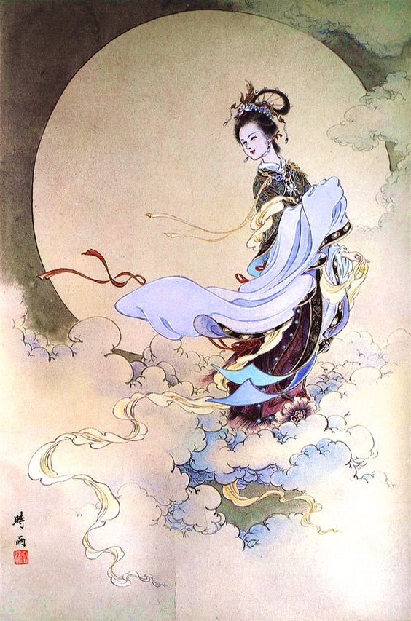
c. Hệ thống nhân vật
Tạo nên màu sắc kì ảo cho tác phẩm.
Người trần: Vũ Nương, Trương Sinh, Phan Lang…
Thần tiên: Linh Phi vợ Vua biển Nam Hải.

Slide 29
d. Ngôn ngữ
Sử dụng nhiều điển tích điển cố ngôn ngữ mang màu sắc chuẩn mực, ý nghĩa.
Gợi liên tưởng phong phú cho người đọc.
Ví dụ:
Điển tích Tào Nga.
Chim Tinh Vệ.
Ngựa Hồ gầm gió Bắc, chim Việt đậu cành Nam.
…

Slide 30
Các điển tích điển cố sử dụng trong tác phẩm:
Đều làm tăng giá trị biểu cảm của tác phẩm.
Thể hiện uyên bác của tác giả gợi nhiều sự liên tưởng cho người đọc.

Slide 31
2. Nhân vật trong tác phẩm
Em hãy trả lời câu hỏi sau:
Phân tích nhân vật Vũ Nương để làm rõ phẩm chất của nàng?
Lời than của Vũ Nương trước khi gieo mình xuống sông thể hiện điều gì? Đặc điểm ngôn ngữ nhân vật trong truyện truyền kì?
Nguyên nhân gây nên bi kịch của Vũ Nương là gì? Nguyên nhân nào là chủ yếu?

Slide 32
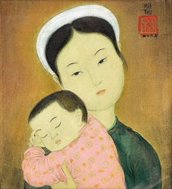
2. Nhân vật trong tác phẩm
Em hãy trả lời câu hỏi sau:
Cái chết của Vũ Nương thể hiện điều gì?
Nhân vật Trương Sinh hiện lên là người như thế nào? Trương Sinh đại diện cho tầng lớp nào trong xã hội phong kiến?
Nhân vật Phan Lang được khắc họa ở những không gian thời gian nào? Nhân vật này có vai trò gì trong truyện?

Slide 33
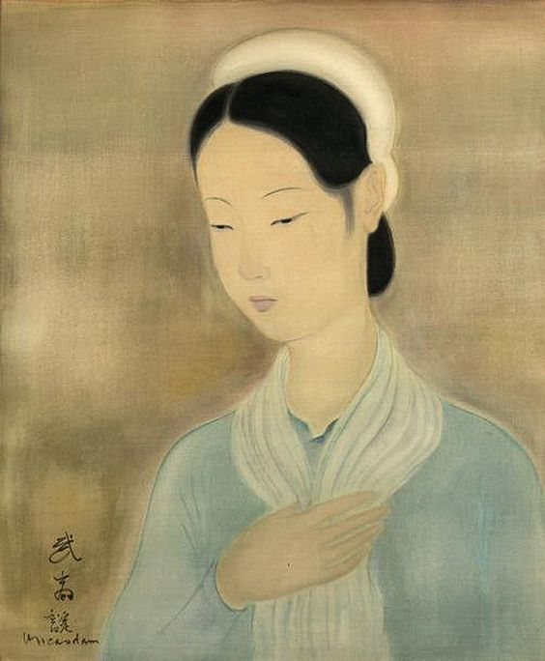
a. Nhân vật Vũ Nương
Trước khi chồng đi lính
Tên thật là Vũ Thị Thiết người huyện Nam Xương.
Là người con gái xinh đẹp, thùy mị nết na và giữ gìn khuôn phép.
Nàng kết duyên với chàng Trương Sinh.
Trương Sinh đi lính, Vũ Nương chỉ mong Trương Sinh bình an trở về.

Slide 34
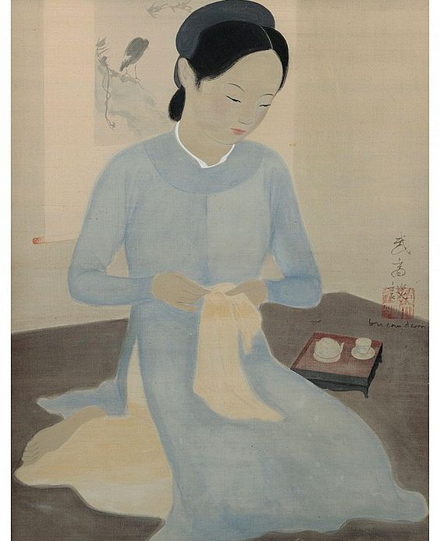
Vũ Nương là một người:
Người vợ hiền biết cảm thông trước những vất vả gian lao mà chồng phải chịu đựng.
Là người con dâu hiếu thảo đồng cảm chia sẻ với nỗi niềm mà người mẹ phải chịu.

Slide 35
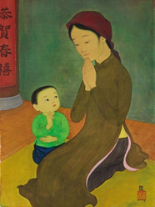
Khi chồng đi lính
Vũ Nương ở lại tần tảo chăm con, chăm sóc mẹ chồng.
Mẹ chồng đổ bệnh “nàng hết sức thuốc thang… lấy lời khôn khéo khuyên lơn”.
Mẹ chồng mất nàng hết lòng thương xót, ma chay, tế lễ như đối với cha mẹ đẻ.
Là người vợ thủy chung luôn yêu thương chồng con tha thiết.

Slide 36
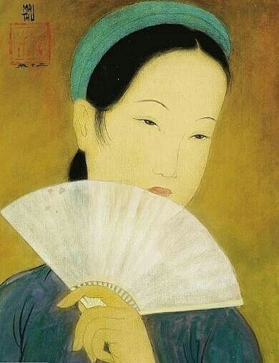
Ở Vũ Nương hiện lên những phẩm chất tiêu biểu của người phụ nữ Việt Nam:
Đoan trang
Thủy chung
Đảm đang
Tiết hạnh

Slide 37
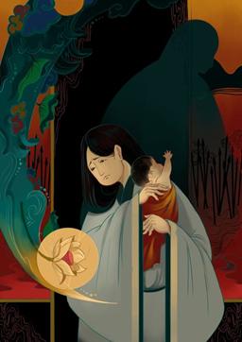
Khi bị chồng nghi oan
Vũ Nương đã nhiều lần phân trần với chồng nhưng không được.
Nàng cam chịu số phận và hoàn cảnh nên đã gieo mình xuống sông.

Slide 38
Lời than của Vũ Nương trước khi gieo mình xuống sông: “Kẻ bạc mệnh này duyên phân hẩm hiu, chồng con rẫy bỏ, điều đâu bay buộc, tiếng chịu nhuốc nhơ….”
Lời than thể hiện sự thất vọng tột cùng nhưng cũng vô cùng quyết liệt.
Lời thề đầy ai oán, phẫn uất, quyết lấy cái chết để chứng minh cho sự trong sạch của bản thân.
Thân phận nhỏ bé cũng như nỗi oan khuất không ai thấu tỏ.

Slide 39
Lời than của Vũ Nương trước khi gieo mình xuống sông: “… Nếu thiếp đoan trang giữ tiết, trinh bạch gìn lòng, vào nước xin làm ngọc Mị Nương, xuống đất xin làm cỏ Ngu mĩ…”
Có ý nghĩa hàm súc uyên bác lại mang đến liên tưởng phong phú.
Sử dụng điển tích, điển cố.
Thể hiện sự oan ức thấu trời của nàng.
Ngôn ngữ trong truyện truyền kì chuẩn mực, giàu ý nghĩa thể hiện sự uyên bác và sức gợi cảm cao.

Slide 40
Nguyên nhân cái chết của Vũ Nương
Xuất phát từ cuộc hôn nhân không có sự bình đẳng và thế đứng của người vợ trong chế độ gia trưởng phong kiến.
Do chiến tranh phong kiến (nguyên nhân gián tiếp)
Do lời nói ngây thơ của trẻ con (nguyên nhân trực tiếp)
Bắt nguồn từ sự hồ đồ, độc đoán của Trương Sinh.

Slide 41
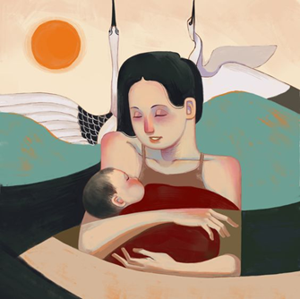
Sự ra đi của Vũ Nương là:
Lời tố cáo đanh thép xã hội phong kiến bất công đối với người phụ nữ.
Thể hiện sự tiếc thương đối với người phụ nữ đức hạnh, tài sắc nhưng bạc mệnh.

Slide 42
b. Nhân vật Trương Sinh
Trương Sinh là con nhà giàu, thất học.
Là người đa nghi, có tính ghen tuông.
Gia trưởng, độc đoán không hề muốn nghe vợ hay ai giải thích.
Trương Sinh hiện lên là đại diện cho những người đàn ông trong xã hội phong kiến.

Slide 43
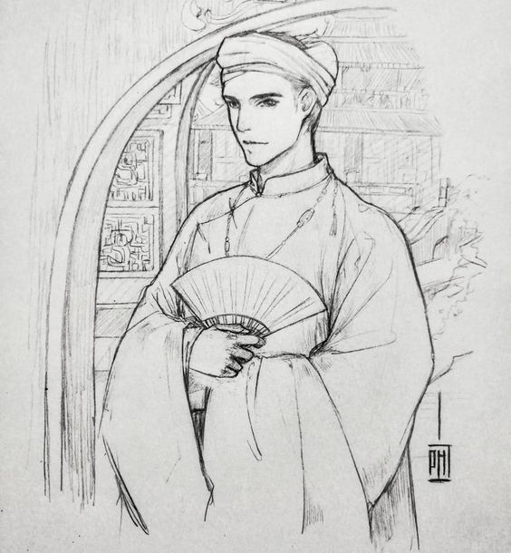
Trương Sinh
Là người gia trưởng, độc đoán nặng nề tư tưởng cổ hủ, luôn đặt mình là nhất.
Không muốn lắng nghe ai kể cả người đầu ấp tay gối với mình.
Sự độc đoán, ghen tuông mù quáng của Trương Sinh là nguyên nhân đẩy Vũ Nương vào tận cùng của bi kịch

Slide 44
c. Nhân vật Phan Lang
Là người cùng làng với Vũ Nương vì có ân cứu mạng với Linh Phi nên được cứu.
Đóng vai trò là người “truyền” tin giữa Vũ Nương và Trương Sinh.
Xuất hiện trong cả không gian thực và ảo.
Đóng vai trò then chốt để nỗi oan của Vũ Nương được giải tỏa.
Tạo nên một cuộc gặp mặt “huyền ảo” giữa nàng và Trương Sinh.

Slide 45
3. Yếu tố kì ảo
HOẠT ĐỘNG CẶP ĐÔI
Em hãy trả lời câu hỏi sau:
Theo em trong tác phẩm “Chuyện người con gái Nam Xương” có những chi tiết kì ảo nào?
Hình ảnh Vũ Nương hiện về khi Trương Sinh lập đàn giải oan trên bến Hoàng Giang được tác giả miêu tả qua những chi tiết nào? Theo em đoạn kết có màu sắc kì ảo này có tác dụng gì trong việc thể hiện chủ đề tác phẩm?

Slide 46
Giấc mơ của Phan Lang
Phan Lang đêm nằm mộng thấy có người xin chàng thả rùa xanh mà chàng vừa bắt được (Linh phi hóa thân).
Phan Lang đã thả rùa xanh (hóa thân của Linh Phi).
Phan Lang là cây cầu nối giữa Vũ Nương và Trương Sinh.
Có một thế giới dưới nước và Linh Phi hóa thân thành chú rùa.

Slide 47
Linh Phi cứu sống Vũ Nương và Phan Lang
Linh Phi đã cứu Vũ Nương khi nàng tự vẫn và đưa nàng về thủy cung của mình.
Linh Phi đã cứu Phan Lang – ân nhân cứu mạng của mình.
Linh Phi cho Vũ Nương và Phan Lang ở động rùa dưới thủy cung.

Slide 48
Vũ Nương hiện về khi Trương Sinh lập đàn giải oan
Nàng ngồi trên một chiếc kiệu hoa, đứng giữa dòng nước, theo sau có đến năm mươi chiếc xe cờ tán, võng lọng, rực rỡ lúc ẩn lúc hiệu mà nói vọng vào.

Slide 49
Đoạn kết có màu sắc kì ảo
Góp phần hoàn thiện tính cách và nhân phẩm của nhân vật.
Làm tăng thêm giá trị hiện thực và nhân đạo cho tác phẩm.
Vũ Nương trở về trực tiếp nói lời từ biệt cuối cùng.
Trương Sinh vì thế mà cũng tỏ ra là người biết hối lỗi, khát khao hạnh phúc trong muộn màng.
Là tiếng nói bênh vực con người, là minh chứng cho đạo lý ở hiền gặp lành của nhân gian.

Slide 50
IV.
TỔNG KẾT

Slide 51
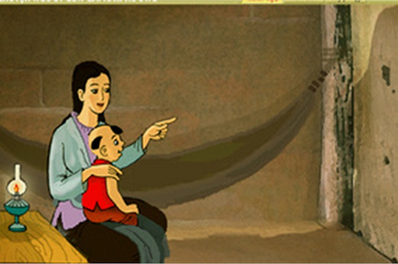
Em hãy trả lời câu hỏi sau:
Trình bày nhận xét của em về nội dung, nghệ thuật của văn bản “Chuyện người con gái Nam Xương”.

Slide 52
Giá trị hiện thực
Phản ánh hiện thực xã hội phong kiến bất công với chế độ nam quyền, chà đạp số phận người phụ nữ.
Phản ánh số phận con người chủ yếu qua số phận của người phụ nữ chịu nhiều oan khuất và bế tắc, phải tìm đến cái chết để kết thúc bi kịch.
Phản ánh xã hội phong kiến với những cuộc chiến tranh phi nghĩa làm cho cuộc sống của người dân rơi vào cảnh bế tắc.

Slide 53
Giá trị nhân đạo
Ca ngợi những phẩm chất tốt đẹp của người phụ nữ Việt Nam thông qua nhân vật Vũ Nương.
Tố cáo xã hội phong kiến xem trọng quyền uy của kẻ giàu có và người đàn ông trong gia đình.
Bày tỏ niềm cảm thương của tác giả đối với số phận oan nghiệt của người phụ nữ.

Slide 54
Xây dựng tình huống truyện độc đáo, đặc biệt là chi tiết chiếc bóng.
Nghệ thuật xây dựng nhân vật tài tình, nhân vật được xây dựng qua lời nói và hành động.
Sử dụng nhiều hình ảnh ước lệ nhưng vẫn khắc hoạ đậm nét và chân thật nội tâm nhân vật.
Sử dụng yếu tố kỳ ảo làm nổi bật giá trị nhân đạo của tác phẩm.

Slide 55
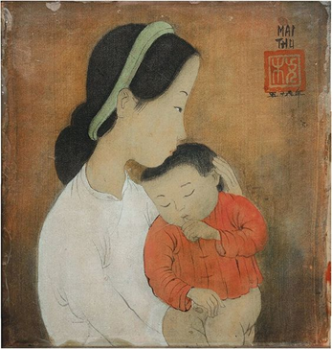
LUYỆN TẬP
Nhiệm vụ 1:
Trả lời câu hỏi trắc nghiệm

Slide 56
Câu hỏi 1: Nguyễn Dữ làm quan dưới triều đại nào?
A. Nhà Trịnh và nhà Mạc
C. Nhà Lê và nhà Trịnh
B. Nhà Mạc và nhà Lê
D. Nhà Mạc, Trịnh và Lê

Slide 57
Câu hỏi 2: Tác phẩm “Truyền kì mạn lục” viết bằng ngôn ngữ nào?
A. Chữ Nôm
C. Chữ Quốc ngữ
B. Chữ Hán
D. Chữ Hán cổ

Slide 58
Câu hỏi 3: “Chuyện người con gái Nam Xương” của tác giả nào?
A. Nguyễn Du
C. Nguyễn Trãi
B. Nguyễn Dữ
D. Nguyễn Bỉnh Khiêm

Slide 59
Câu hỏi 4: “Chuyện người con gái Nam Xương” trích từ tác phẩm nào?
A. Truyền kì mạn lục
C. Chinh phụ ngâm khúc
B. Truyện Kiều
D. Vũ trung tùy bút

Slide 60
Câu hỏi 5: Câu văn nào khái quát vẻ đẹp toàn diện của Vũ Nương trong văn bản “Chuyện người con gái Nam Xương”?
A. Vũ Thị Thiết, người con gái quê ở Nam Xương, tính đã thùy mị, nết na, lại thêm tư dung tốt đẹp
C. Nàng hết lời thương xót, phàm việc ma chay tế lễ, lo liệu như đối với cha mẹ đẻ mình
B. Nàng hết sức thuốc thang, lễ bái thần phật và lấy lời ngọt ngào khôn khéo khuyên lơn
D. Thiếp vốn con kẻ khó, được nương tựa nhà giàu

Slide 61
Câu hỏi 6: Câu nào trong lời trăn trối của bà mẹ nói lên sự ghi nhận nhân cách và công lao của Vũ Nương đối với gia đình nhà chồng?
A. Mẹ không phải không muốn đợi chồng con về mà không gắng ăn miếng cơm cháo đặng cùng vui sum họp
C. Chồng con nơi xa xôi chưa biết thế nào không về đền ơn được
B. Một tấm thân tàn, nguy trong sớm tối, việc sống chết không khỏi phiền đến con
D. Sau này, trời xét lòng lành, ban phúc đức, giống dòng tươi tốt, con cháu đông đàn, xanh kia quyết chẳng phụ con cũng như con đã chẳng phụ mẹ

Slide 62
Câu hỏi 7: Vũ Nương dỗ dành con trong lúc chồng vắng nhà bằng cách nào?
A. Mỗi tối chỉ vào bóng mình và nói đó là cha của đứa con
C. Đưa con đi chơi ở khắp nơi
B. Hát ru cho con ngủ
D. Kể cho con nghe về cha mình

Slide 63
Câu hỏi 8: Hình tượng “Ngựa Hồ gầm gió Bắc, chim Việt đậu cành Nam” trong văn bản Chuyện người con gái Nam Xương hàm ý chỉ điều gì?
A. Phía Bắc có nhiều ngựa
C. Mỗi người luôn có quê hương và nhớ mong quê hương của mình
B. Phía Nam có nhiều chim
D. Nước Hồ và nước Việt là những quốc gia giàu có về các loài động vật quý

Slide 64
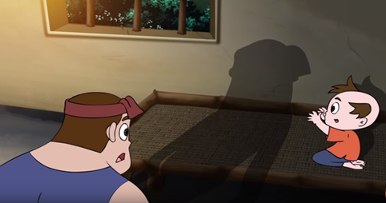
LUYỆN TẬP
Nhiệm vụ 2:
Luyện tập theo văn bản
Em hãy trả lời các câu hỏi sau:
Viết đoạn văn khoảng 7-9 câu trình bày suy nghĩ của em về chi tiết “chiếc bóng” trong truyện.

Slide 65
VẬN DỤNG
Em hãy thực hiện nhiệm vụ sau:
Phân tích yếu tố kì ảo trong “Chuyện người con gái Nam Xương” của Nguyễn Dữ.

Slide 66
HƯỚNG DẪN VỀ NHÀ
Ôn tập Văn bản
Chuyện người con gái Nam Xương – Nguyễn Dữ
Soạn Thực hành tiếng Việt
Điển tích, điển cố

Slide 67
XIN CHÀO TẠM BIỆT VÀ HẸN GẶP LẠI!

